Slide 1
教育部跨領域教師發展暨人才培育計畫
112.04 版
跨領域工作坊課程設計
實作演練
講師姓名
歡迎使用，請註明出處 design-thinking.tw 以創用CC 姓名標示-非商業性-相同方式分享 3.0 台灣 授權條款釋出。
Notes:
字體：蘋方繁（PingFang TC）

Slide 2
下午工作坊的流程
Discover 破冰暖身 發現異同 1330-1410
Define 決定題目 1410-1440
Develop 課程設計 1440-1510
Deliver 分組報告
綜合交流 1510-1700
破冰暖身：拉近關係、跨越尷尬，加速小組度過摸索期。

Slide 3
暖身破冰

Slide 4
5 mins
Game 1 小紙條大考驗
每人拿2張同色便利貼
在底部寫上姓名
在中間各別寫上 L最愛、C最瘋狂的事
和2個不認識的人互相介紹
Love
Crazy
白馬/
赤兔馬
七進七出
救阿斗
趙雲
趙雲

Slide 5
10 mins
Game 2 介紹手中的便利貼
請到台前說出另一位參與者的便利貼
被描述的即為下一位分享者
Love
Crazy
貂蟬
三顧茅廬
呂布
劉備

Slide 6
1 min
Game3 找到你的夥伴
請各位學員抽動物卡
想想你抽到的動物
只能做動作，不能發聲音
用動作找到你的夥伴

Slide 7
跨領域設計 1+1>2

Slide 8
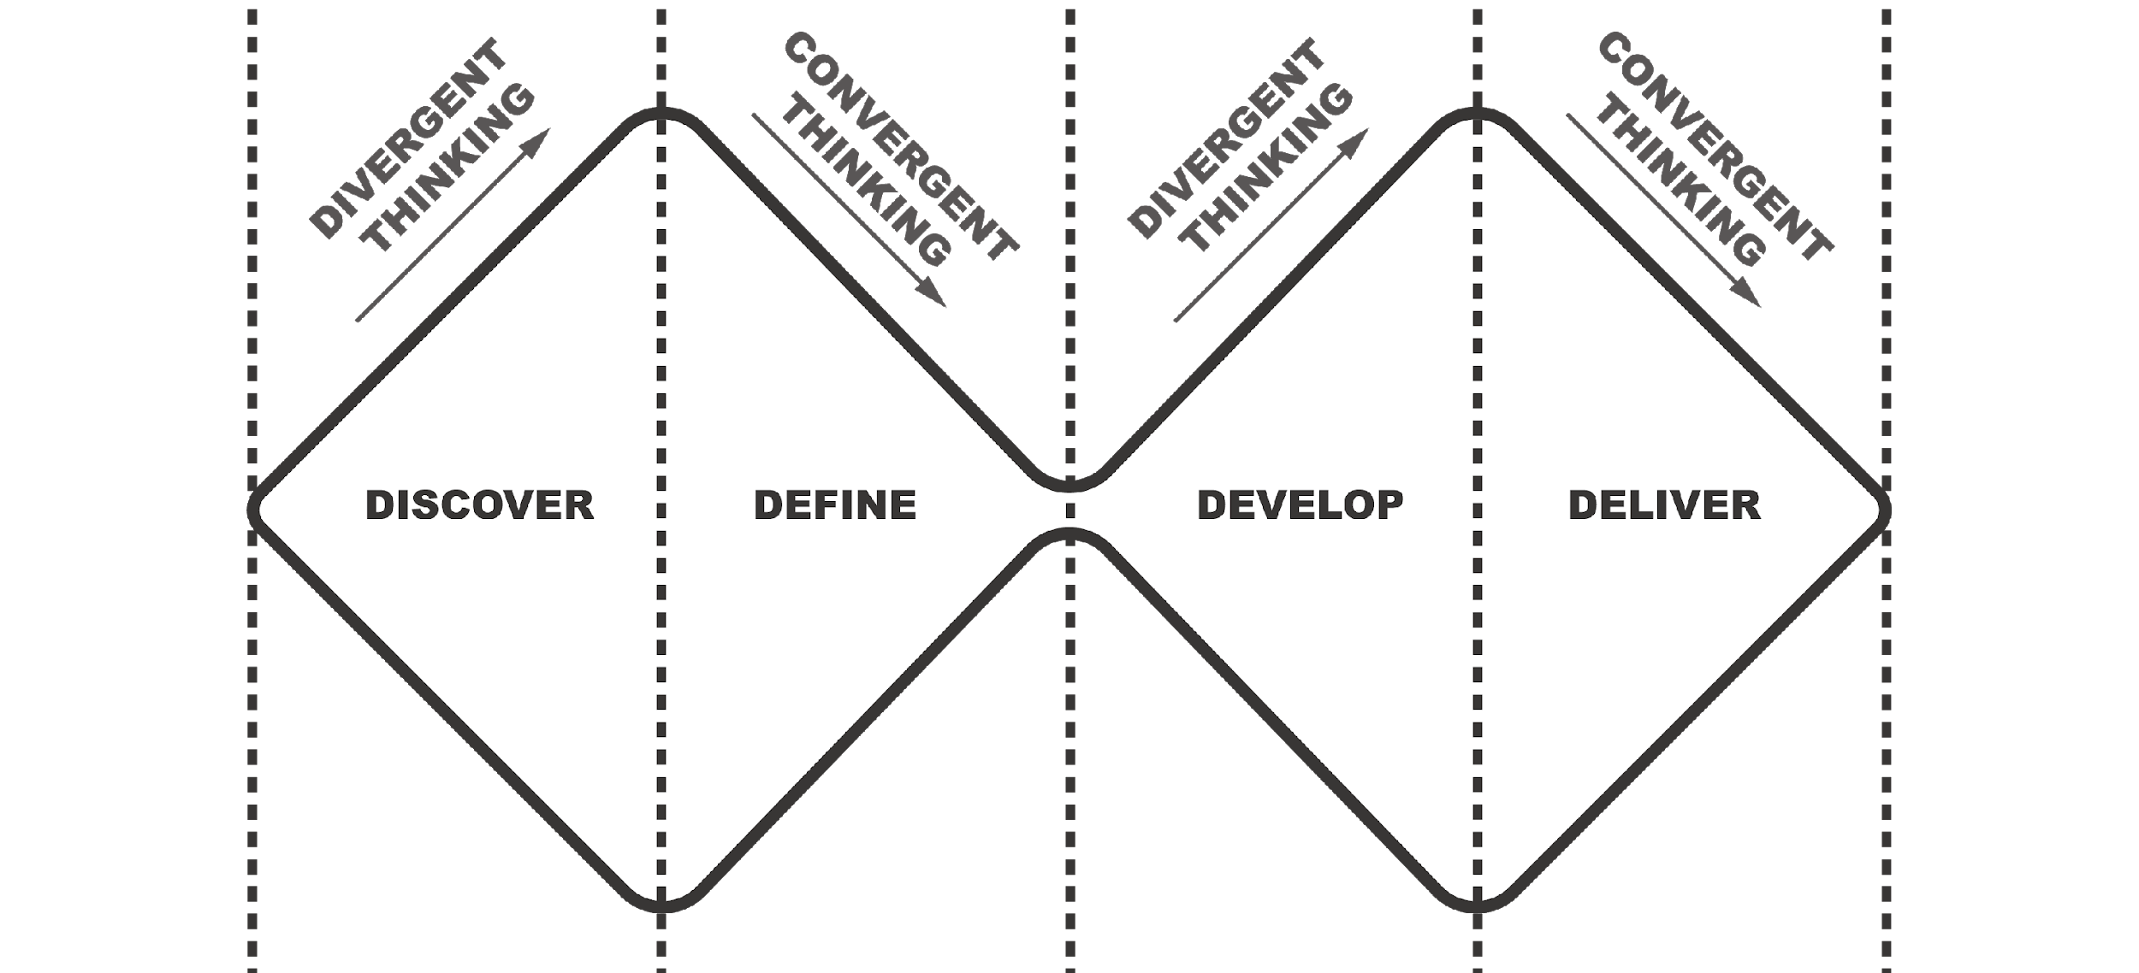
工作坊4D流程

Slide 9
Discover 發現異同

Slide 10
我的專長領域 (2分鐘)
想到「我的專長領域」，你會想到什麼？
用簡短的名詞或圖畫表示
越快越好，不要想太多！
每人選一種顏色，用簽字筆至少寫30張
一張便利貼只寫一個想法
A老師
B老師
數學
英文
需要邏輯
思考
數學
幾何學
概念抽象
方程式

Slide 11
請跟你的夥伴
互相解釋每一張紙條的內容
需要邏輯
思考
數學
幾何學
概念抽象
方程式
聽力
英文
頭腦清楚
口語表達
英文寫作

Slide 12
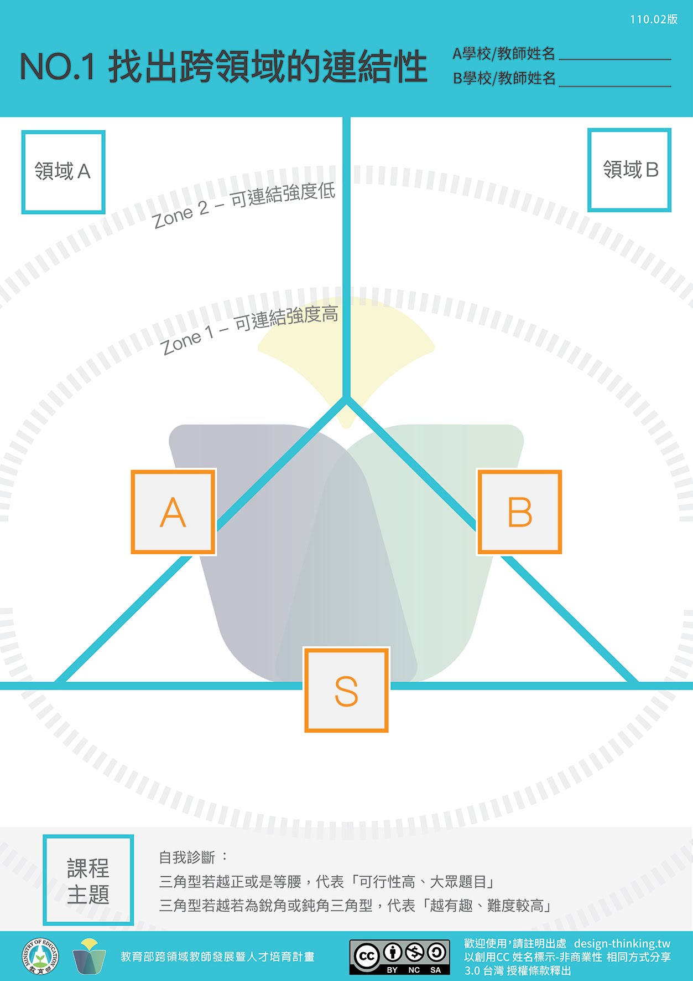
(9分鐘)
步驟1
右上角寫上AB對應的學校與姓名
從30挑選15張
數學
抽象概念
英文
步驟2
貼上最外圍的
領域A、領域B
分別代表兩位老師
幾何學
方程式
語言學
符號
頭腦清楚
聽力
步驟3
貼上三角形兩側的
A、B
分別代表最熟悉或 最具代表的領域專業
英文寫作
步驟4
根據可連結的強度
調整便利貼的位置
邏輯思考
口語表達

Slide 13
放置原則
垂直於三角形的縱邊表示與領域A老師之核心領域「A」的關聯性。當便利貼越靠右下方，代表該便利貼越容易A老師核心領域連結，反之越難連結。
放置垂直原則
A
B
放置水平原則
S
平行於三角形的橫邊代表與「相鄰兩區域」的關聯性、可連結強度。當A區便利貼越靠右上，代表便利貼與方案B關聯緊密，反之與議題S相近。

Slide 14
口頭報告
每組1分鐘 共限時10分鐘

Slide 15
接著我們將會進行.....
Discover 破冰暖身 發現異同 1330-1410
Define 決定題目 1410-1440
Develop 課程設計 1440-1510
Deliver 分組報告
綜合交流 1510-1700
決定題目：透過抽籤，決定課程主題，並融合雙教師的專業領域，訂定工作坊專案題目。

Slide 16
Define 決定題目

Slide 17
每組請派一人到台前抽籤

Slide 18
食
住
育
衣
行
樂
旅
聚
老
享
醫
幼
Notes:
要有人做簽，五套

Slide 19
訂定工作坊專案題目
抽籤決定
課程主題
工作坊
專案題目
領域A
領域B
旅
數學
英文
＋
＋
＝ ？

Slide 20
抽籤+找出異同點>
列舉可能的主題15張
儘量以問題或動作為主
騙子
風景
訂房
小偷
問路
問路
問路
歷史
騙子
訂房
當地文化
停車
當地文化
歷史
旅
停車
小偷
風景
Notes:
三角形每邊的概念便利貼皆被以互相關係性排列其位置，代表未來每兩張間概念相互關聯（未來執行可能性）與衝突（誘導創新可能性）的程度。

Slide 21
投票
Notes:
下一步驟將以創新（未出現過）及市場價值（符合大眾價值）評價每個概念，選出個人在兩個專業及議題中主觀絕對最佳概念。投票的概念在於給予團隊中個人思考空間（個人思維的加入在於創造個人與團體間參與感，以強化團隊創新的內在動機），重新思考每一張便利貼內容的普世價值，以供未來融合三邊中所選擇出之便利貼激發解決方式概念聯想。
本步驟page21&22可以被省略，但需意識到省略後會少了一次個人對單一便利貼（強調跨領域中個人獨立思考與參與的重要性）以過去經驗作創新評價的過程。

Slide 22
強調意見的平等
數學
英文
一人12票（藍*6/紅*6）
三個區域（領域A/領域B/議題） 每一區域各自選出： 2個新奇、有創意（藍） 2個有市場（紅）
抽象
概念
幾何學
方程式
語言學
頭腦
清楚
聽力
符號
英文
寫作
選出被投票的便利貼作為參考概念
A
B
S
邏輯
思考
口語
表達
邏輯
思考
符號
抽象
概念
問路
口語
表達
語言學
騙子
訂房
當地
文化
問路
當地
文化
歷史
旅
歷史
小偷
風景
停車

Slide 23
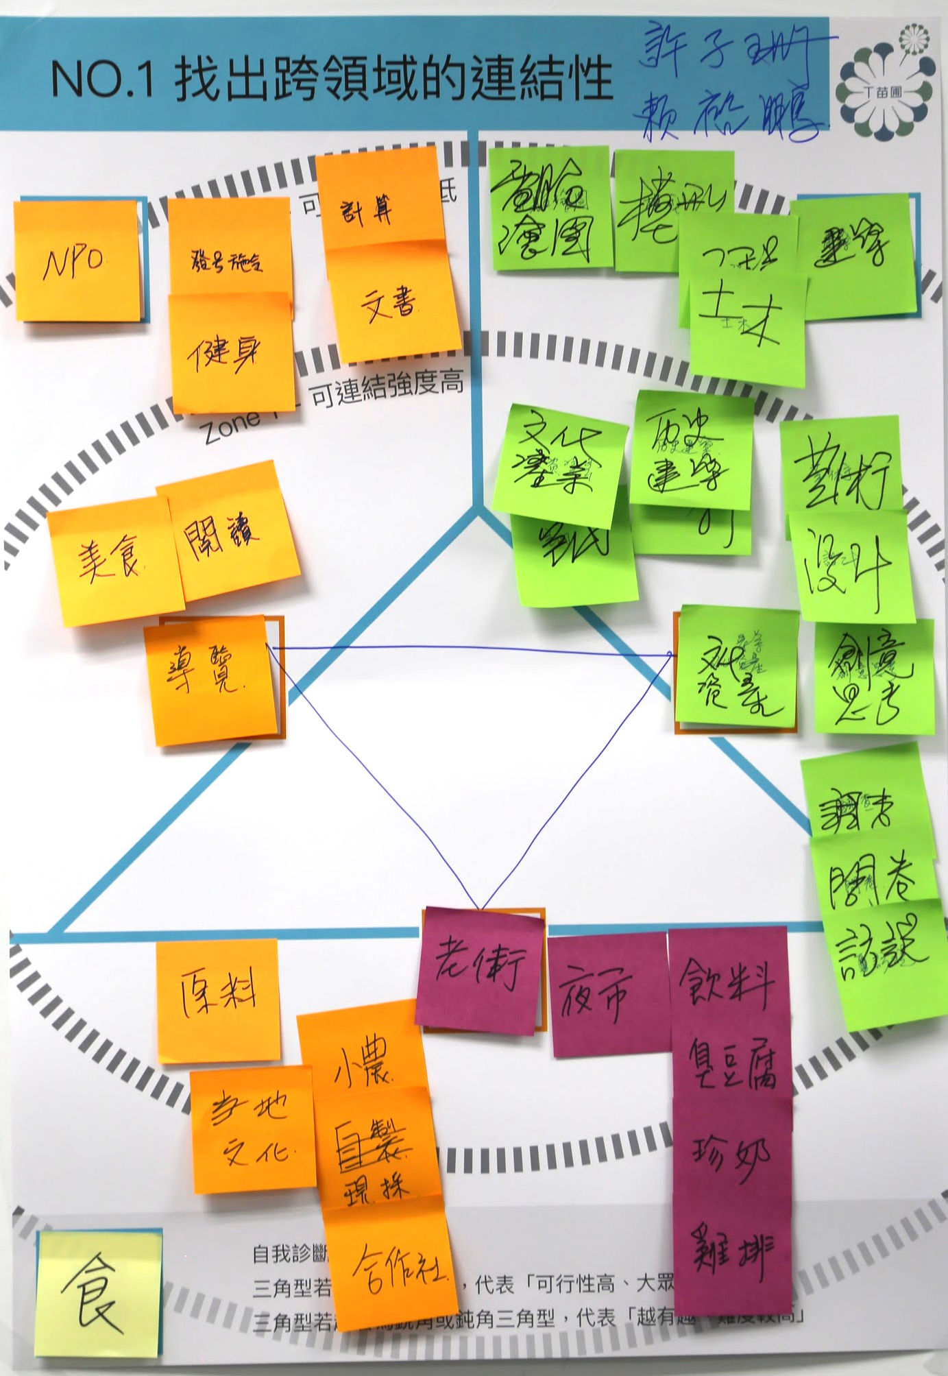
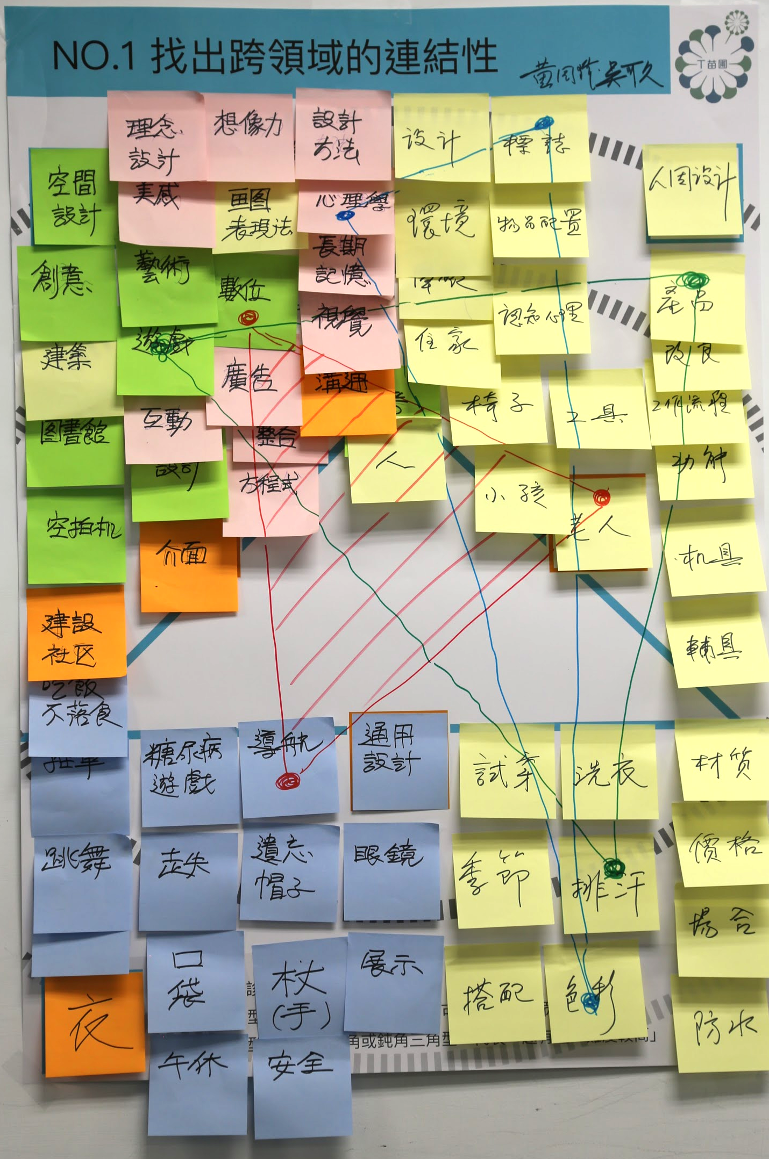
嘗試由領域A/領域B/議題三區域中各獲票便利貼挑選一張組合為三角形
該三角形的三張便利貼可作為課程設計的參考概念
嘗試不同三角組合
數學
英文
抽象
概念
幾何學
方程式
語言學
頭腦
清楚
聽力
符號
英文
寫作
範例
邏輯
思考
口語
表達
問路
騙子
訂房
當地
文化
旅
歷史
小偷
風景
停車
Notes:
若省略page21&22之投票步驟，則將本頁1的部分改為“討論由領域A/領域B/議題三區域中貼挑選一張組合為三角形”。
省略投票過程（page21&22），學員則需以有創新性及市場性的方式討論預選擇之便利貼，並於下一步驟與對方討論其創新機會。

Slide 24
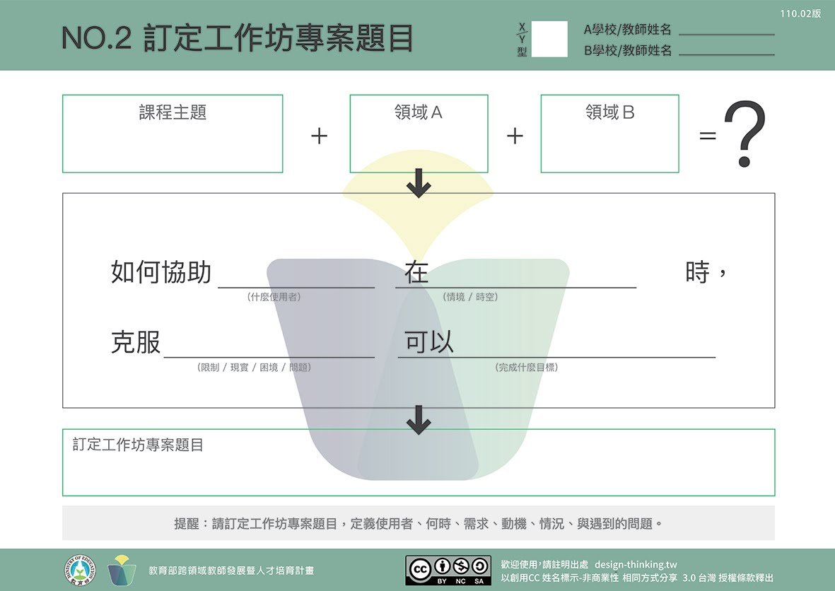
請在14:40完成
首先
右上角寫上AB
對應的學校與姓名
旅
數學
英文
再針對三角形三邊最後的決定填上概念的選擇

Slide 25
X
並完成以下內容 (who/where/when/
how/what/why)
問路
邏輯思考
口語表達
並於右上角填上屬於X/Y型工坊
範例
一個說英文的外國人(who)
來台灣旅行；想要看懂道路標示
及找到門牌號碼(where/when)
看不懂中文(how/what)
搞不懂門牌邏輯 迷路
找到旅館(why)
英文找路系統

Slide 26
接著我們進行<課表設計>
Discover 破冰暖身 發現異同 1330-1410
Define 決定題目 1410-1440
Develop 課程設計 1440-1510
Deliver 分組報告
綜合交流 1510-1700
課程設計：決定X型或Y型工作坊，運用ABCD四種教學方法，設計18小時的課程。

Slide 27
Develop 課表設計

Slide 28
跨領域工作坊的操作類型
Discover 破冰暖身 發現異同 1330-1410
Define 決定題目 1410-1440
Develop 課程設計 1440-1510
Deliver 分組報告
綜合交流 1510-1700
EMPATHY
同理
DEFINE
釐清
IDEATE
發想
TEST
驗證
PROTOTYPE
原型
X型跨領域工作坊
Ｙ型跨領域工作坊
同理心+釐清問題＋發想解決方案
解決的想法+原型製作+使用測試
將設計思考五步驟，轉化為兩種類型的工作坊，X型為前三步驟、Y型為後三步驟，聚焦此三步驟的實務練習，以兩天來執行教學。

Slide 29
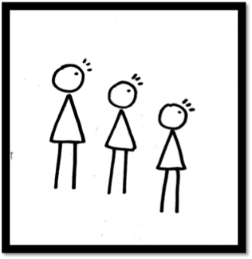
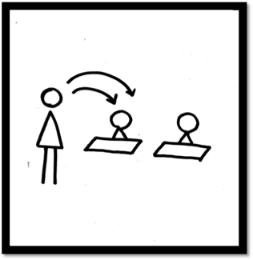
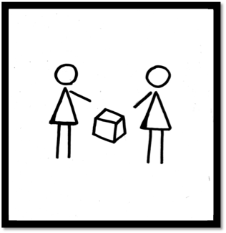
發展課表設計
限時40分鐘，請在15:10完成
為了引發設計思考不同階段的學習成效，跨領域工作坊至少會使用四種教學方法，運用於工作坊兩天的課表中：
A. 觀察體驗
B. 單向授課
C. 學生討論
D. 從做中學
理解使用者 ，培養同理心
提供主題知識，建立基礎
促進跨域交流，腦力激盪
具體實作原型 ，合作解決問題

Slide 30
課表設計範例(必須包含ABCD四種教學方法)
A 觀察體驗
A 觀察體驗
C學生討論
預習作業： 閱讀逐字稿病試著分析使用者需要什麼？ 課前閱讀： 使用者研究線上影片 | 9:00~10:30 | 引言 演講1: 好的訪談技巧 | 週間作業： 針對第一週課程中的提案沒人至少訪問3為長者，並記錄至少10個觀點，以便利貼的方式寫出，作為第二週課程討論內容。 | 9:00~10:30 | 分組實作： 分享使用者訪談結果 創造人物角色原型
 | 10:30~10:50 | Coffee break |  | 10:30~10:50 | Coffee break
 | 10:50~12:00 | 演講2: 使用者經驗研究方法 |  | 10:50~12:00 | 分組實作： 描繪同理心地圖
 | 12:00~13:00 | 午餐 |  | 12:00~13:00 | 午餐
 | 13:00~14:50 | 分組實作： 使用者研究工具練習 助教群 |  | 13:00~14:50 | 分組實作： 腦力激盪與評選 產出設計概念於簡報製作
 | 14:50~15:10 | Coffee break |  | 14:50~15:10 | Coffee break
 | 15:10~16:30 16:30~17:00 | 分組實作： 使用者研究規劃設計 分組報告於作業說明 |  | 15:10~16:30 16:30~17:00 | 成果發表 閉幕
B單向授課
D從做中學
B單向授課
D從做中學
C學生討論
D從做中學
C學生討論
D從做中學

Slide 31
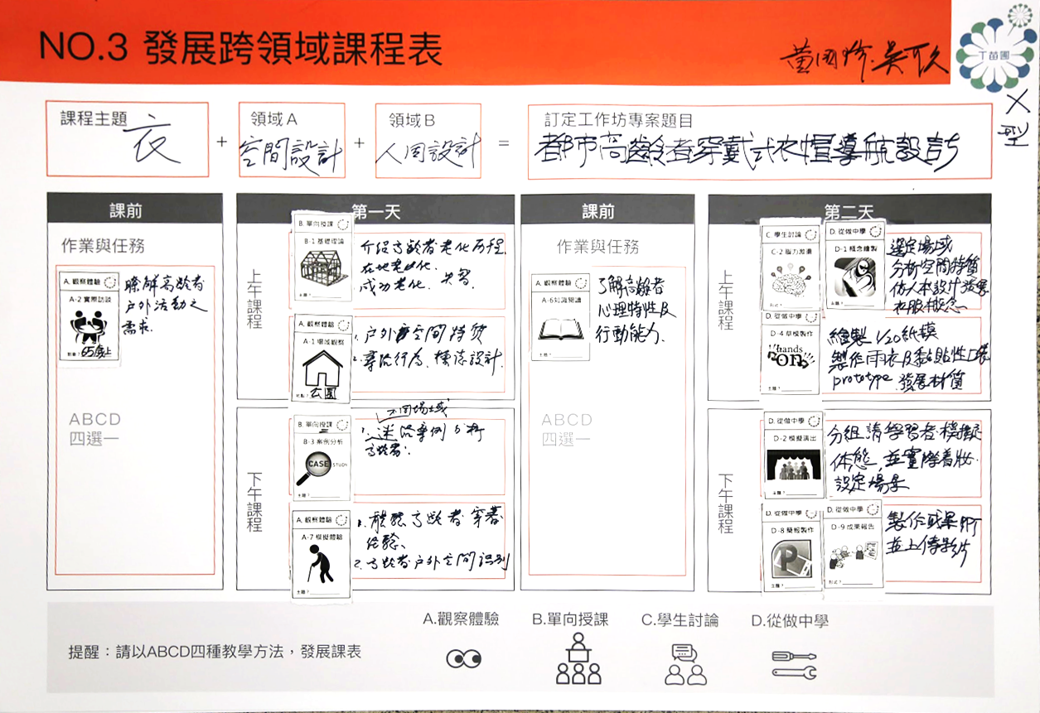
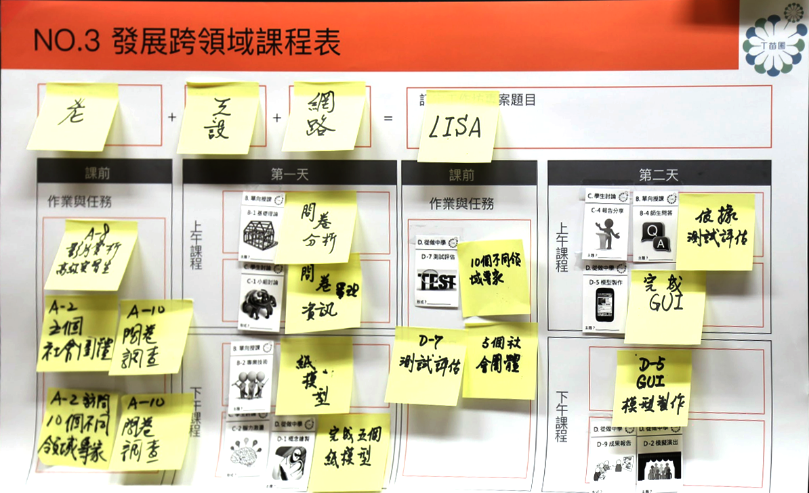
範例
首先
右上角寫上AB
對應的學校與姓名 以及X/Y型工坊
問路
邏輯思考
口語表達
英文找路系統
旅
數學
英文
範例

Slide 32
四種教學方法，每組有一套29張牌卡，一張牌卡說明，請運用於兩天的課表設計。

Slide 33
課表元素檢核表
No. | 課程元素 | 檢核項目 | No. | 課程元素 | 檢核項目
1 | 選擇X型或Y型跨領域工作坊 | □X型(同理+釐清+發想) □Y型(發想+原型+驗證) | 5 | 編撰各單元教材和手冊 | □各單元教材 □操作手冊
2 | 安排18小時課程與課程單元教學方法(ABCD) | □ 18小時 □ A □ B □ C □ D □其他______ | 6 | 需要傳授的專業知識、工具方法、預期成果 | □訪談 □觀察 □體驗 □影片 □短劇 □便利貼(KJ法) □故事版/分鏡(Story Board) □想像力法(IDEAL) □親身體驗法(Bodystorming) □心智地圖(Mindmapping) □草模(Sketching) □紙本 Paper prototype □低擬真度實品 Low-fidelity □高擬真度實品 High-fidelity □其他______
3 | 安排課前預習作業、週間作業、任務 | □課前預習作業 □週間作業 □任務 □其他______
4 | 規劃演講主題/場域調查/實作素材/驗證方式等等 | □規劃演講主題 □場域調查 □實作素材 □驗證方式(專家、場域) □其他______

Slide 34
接著我們進行<自由交流>
Discover 破冰暖身 發現異同 1330-1410
Define 決定題目 1410-1440
Develop 課程設計 1440-1510
Deliver 分組報告
綜合交流 1510-1700
請各位老師在16:50，回收問卷，發放證書。

Slide 35
Deliver
每4小組歸納成1大組，組內分享
每小組報告3分鐘(共12分鐘)
Notes:
An Introduction to Design Thinking PROCESS GUIDE - d.School

Slide 36
組內反思
課程設計遇到的問題

Slide 37
分享反思與經驗交流
（每大組請分享反思的成果）

Slide 38
回收問卷
頒發研習證明

Slide 39
教育部跨領域教師發展暨人才培育計畫
此公版簡報特別感謝不斷迭代修正的教練們
苗圃計畫第一期主持人:康仕仲
苗圃計畫第二、三、四期主持人:謝尚賢
感謝以下參與公版簡報開發成員: (排序依筆畫順序排列)
大同大學 工業設計學系 楊朝陽
大同大學 媒體設計系 陳彥甫
中國文化大學 保健營養學系 翁德志
明志科技大學 工業設計系 楊俊明
國立中央大學 網路學習與科技研究所 吳穎沺
國立中央大學 學習與教學研究所 詹明峰
國立中央大學 機械工程學系 蕭述三
國立成功大學 工業設計系 馬敏元
國立成功大學 不分系 李孟學
國立彰化師範大學 企業管理學系 江家瑜
國立臺北商業大學 創意設計與經營所 黃鼎豪
國立臺灣大學 智慧生活科技整合與創新研究中心 賴宏誌
臺北醫學大學 通識教育中心 邱佳慧
臺北醫學大學 跨領域學習中心 王明旭
臺灣科技大學 設計系 董芳武
輔仁大學 創意設計中心 林倩妏
靜宜大學 國際企業學系 顏炘怡
歡迎使用，請註明出處 design-thinking.tw 以創用CC 姓名標示-非商業性-相同方式分享 3.0 台灣 授權條款釋出。
特別感謝 大同大學 工業設計系助教 傅翊棋 協助公版簡報修正

